Slide 1

Đạo đức
Bài 11: Học bài và làm bài tập đầy đủ

Slide 2



Slide 3


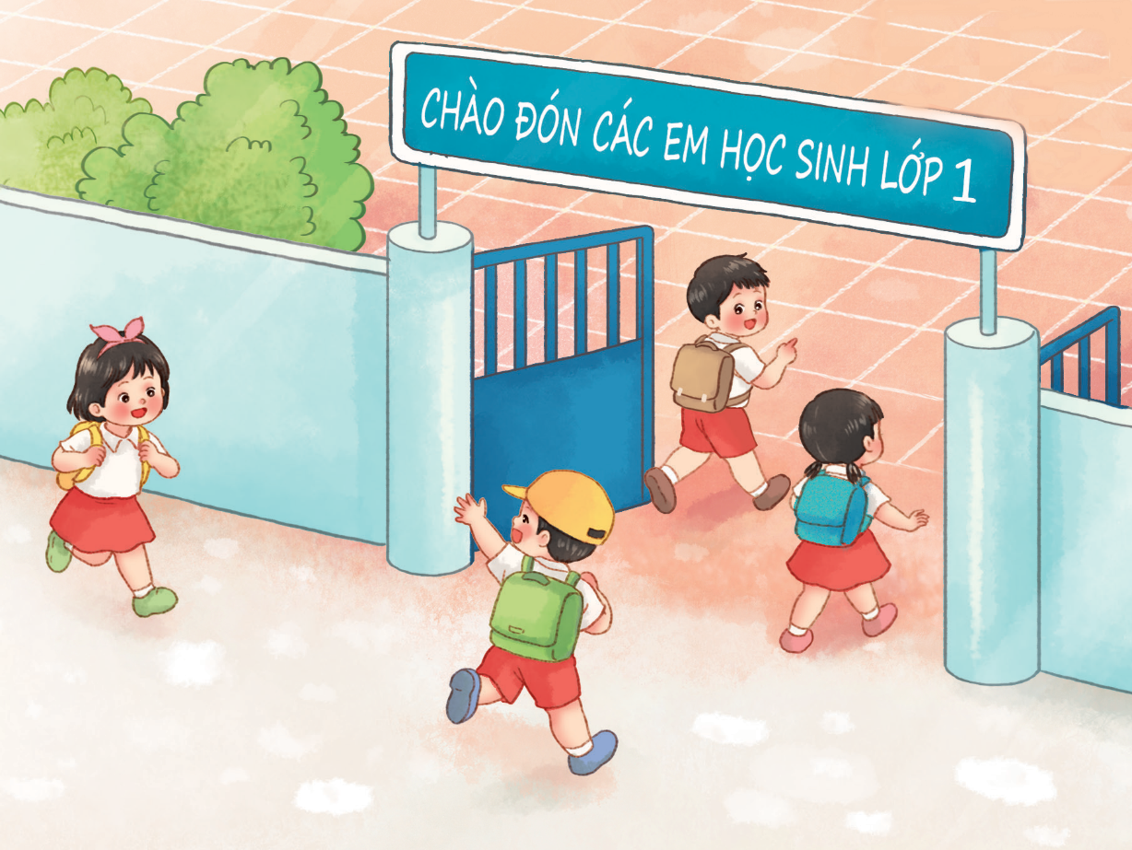


Slide 4
Cảm xúc của bạn nhỏ khi đến lớp như thế nào?

Slide 5
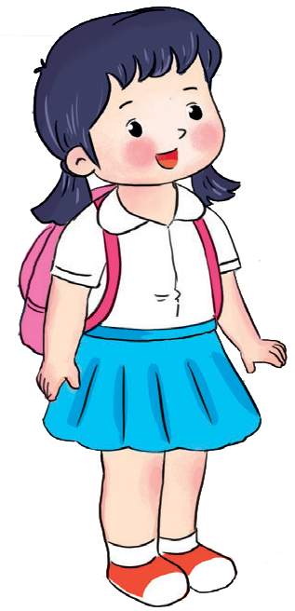
Để mỗi ngày đến lớp là một ngày vui, em cần thực hiện đúng nội quy trường, lớp trong đó, có quy định học bài và làm bài đầy đủ.

Slide 6


Slide 7
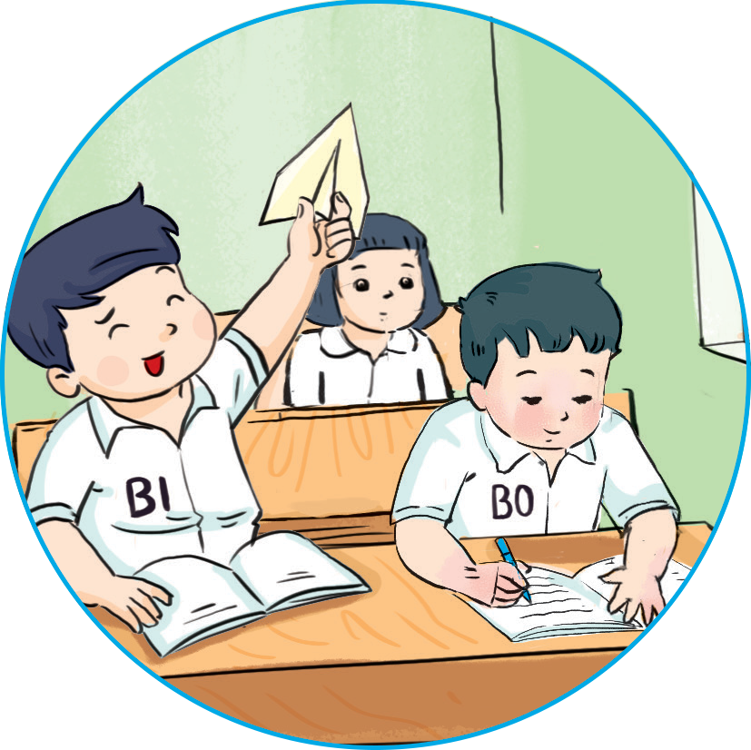

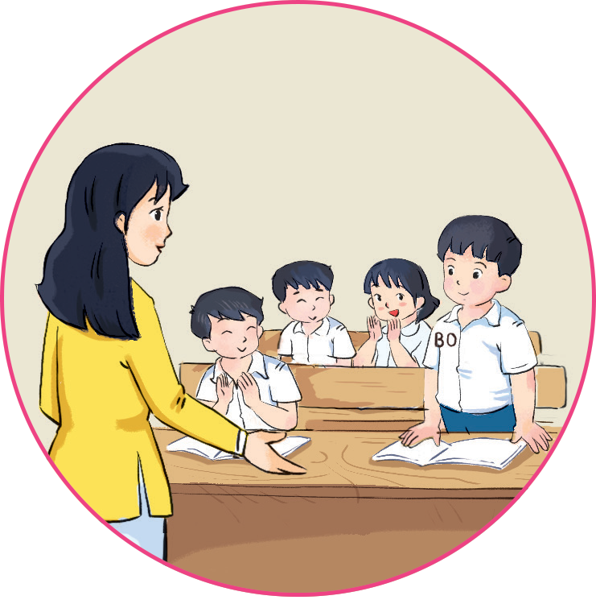
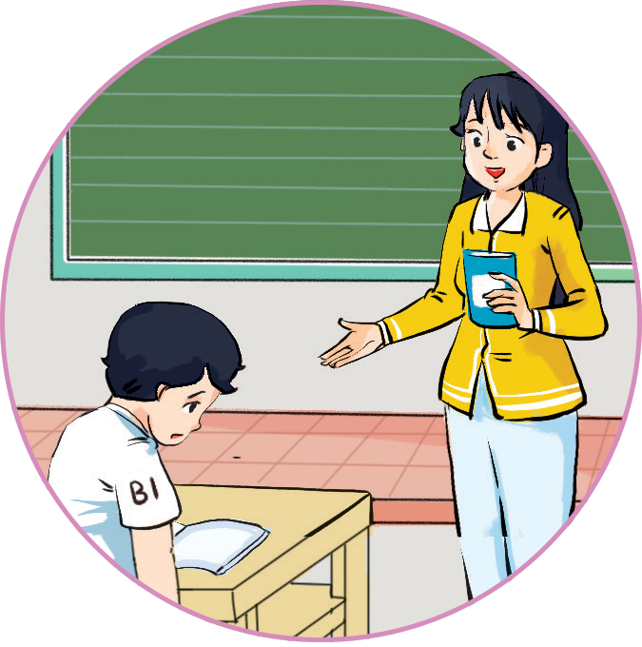
Em cần cố gắng hơn!
Em giỏi lắm!

Slide 8
Học bài và làm bài đầy đủ đem lại lợi ích gì?
Em giỏi lắm!

Slide 9


Slide 10

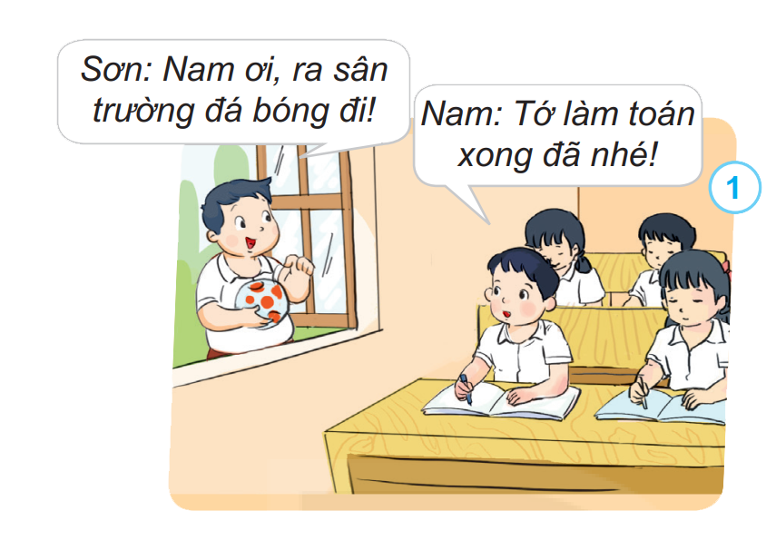
Việc nào nên làm? Việc nào không nên làm? Vì sao?

Slide 11
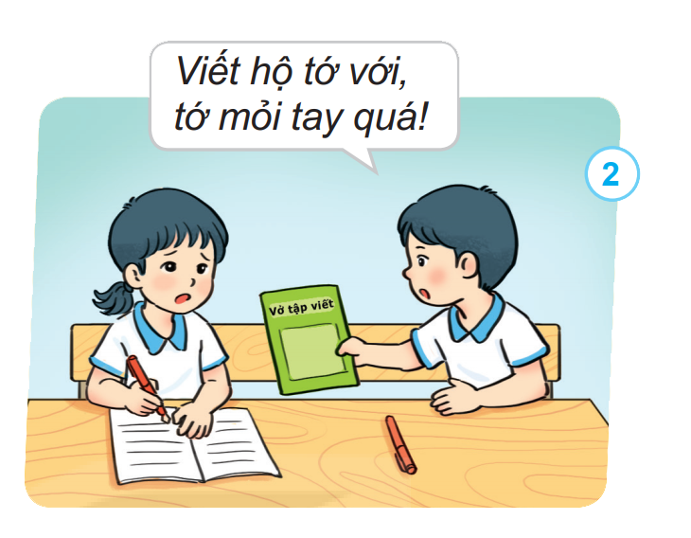
Việc nào nên làm? Việc nào không nên làm? Vì sao?

Slide 13

Em hãy chia sẻ với bạn thói quen học bài và làm bài của em.

Slide 14


Slide 15

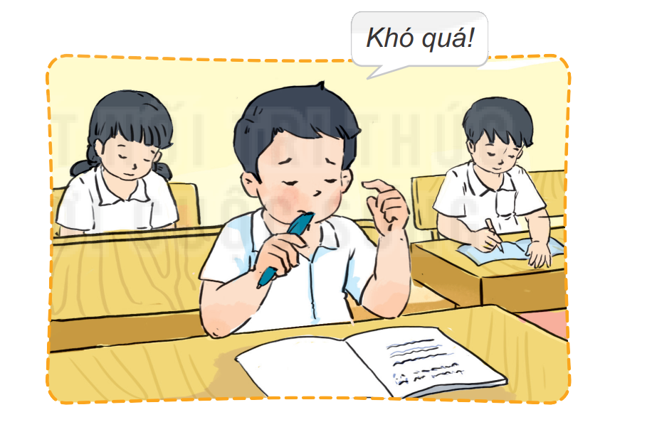
Em sẽ làm gì khi gặp tình huống sau?

Slide 16

Học bài, làm bài đầy đủ
Em giỏi, bạn, thầy yêu.

